Slide 1
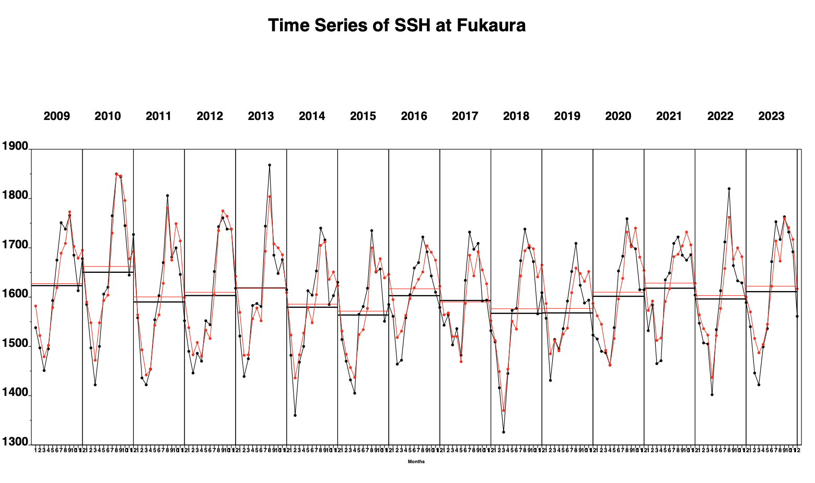
基準からの水位(mm)
気圧補正あり
気圧補正なし
・気圧補正
1013hPaを基準に＋10mm/1hPa
月

Slide 2
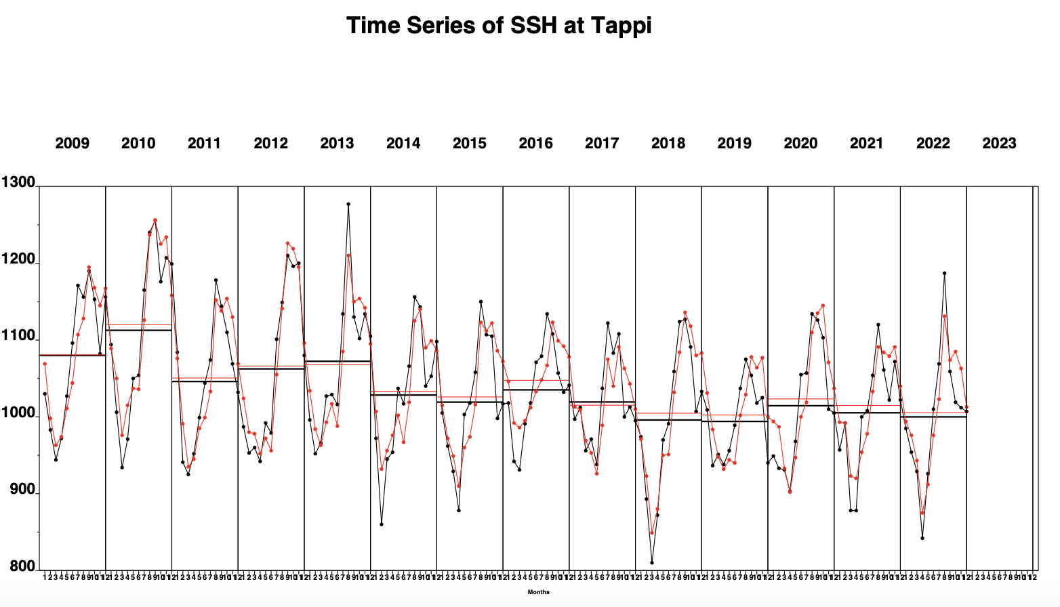
基準からの水位(mm)
気圧補正あり
気圧補正なし
・気圧補正
1013hPaを基準に＋10mm/1hPa
月

